Slide 1


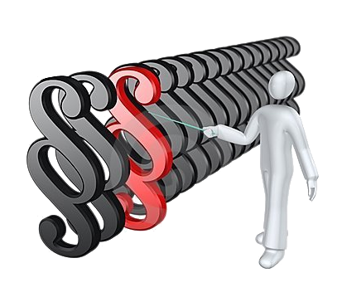

Elektronická učebnice - II. stupeň Základní škola Děčín VI, Na Stráni 879/2 – příspěvková organizace Výchova k občanství
21.1 Protiprávní jednání
Každý z nás je povinen řídit se právním řádem našeho státu, seznámit se se svými právy a povinnostmi v určitých situacích.
Proč někteří lidé daná pravidla porušují?
někteří svá práva a povinnosti neznají
někteří si pravidla vykládají nesprávně
někteří si pravidla vykládají po svém
někteří se právním řádem neřídí záměrně
NEZNALOST ZÁKONA NEOMLOUVÁ!!!
Autor: Mgr. Eva Zralá

Slide 2
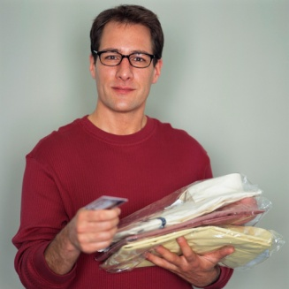

Elektronická učebnice - II. stupeň Základní škola Děčín VI, Na Stráni 879/2 – příspěvková organizace Výchova k občanství
21.2 Co již víme o právních vztazích?
Kdo tě zastupuje do tvojí zletilosti?
zákonný zástupce
= osoba oprávněná jednat za nezletilou osobu nebo osobu zbavenou částečně či úplně způsobilosti k právním úkonům (rodič či soudem určená osoba)
způsobilost k právům a povinnostem
(od narození do smrti)
PRÁVNÍ ZPŮSOBILOST
způsobilost k právním úkonům
(od dosažení plnoletosti)
účastníci právních vztahů
fyzická osoba
(vystupuje sám za sebe)
právnická osoba
(zastupuje skupinu lidí - např. firmu, organizaci, politickou stranu)

Slide 3
Elektronická učebnice - II. stupeň Základní škola Děčín VI, Na Stráni 879/2 – příspěvková organizace Výchova k občanství
21.3 Jaké si řekneme nové termíny a názvy?
V případě porušování právních předpisů zasahují orgány právní ochrany.
soudy
(rozhodují o právech a povinnostech, o vině a nevině)
policie
(zajišťuje pořádek)
státní zastupitelství
(podává žalobu jménem státu)
druhy protiprávního jednání | přestupky | trestné činy
projednávají je: | obecní úřady, policie a jiné orgány státní správy v tzv. přestupkovém řízení | soudy (občanské soudní řízení, trestní řízení, soudní řízení správní)
sankce (postihy protiprávního jednání) | mírnější sankce: - napomenutí - pokuta - zákaz činnosti - propadnutí věci | přísnější sankce: - odnětí svobody - obecně prospěšné práce - zákaz činnosti - propadnutí majetku, věci - peněžitý trest - vyhoštění (u cizinců) - zákaz pobytu
presumpce neviny
= dokud není prokázána vina, hledí se na obžalovaného jako na nevinného
probační a mediační služba
= instituce, která se zaměřuje na zprostředkování nových způsobů řešení trestné činnosti
TRESTNÍ ODPOVĚDNOST JE U PŘESTUPKŮ STEJNÁ JAKO U TRESTNÝCH ČINŮ.

Slide 4


Elektronická učebnice - II. stupeň Základní škola Děčín VI, Na Stráni 879/2 – příspěvková organizace Výchova k občanství
21.4 Co si řekneme nového?
Porušování předpisů v silničním provozu
zavedení bodového systému
zákaz držení mobilního telefonu
povinné používání zádržných systémů (pásů)
povinné používání dětských autosedaček
povinné používání zimních pneumatik (listopad až březen, v závislosti na počasí)
povinné celodenní a celoroční svícení
cyklisté mladší 18 let - povinnost použít přilbu
povinnost použít reflexní vestu při nouzovém stání mimo obec
…
Ochranný svaz autorský www.osa.cz
Česká protipirátská unie
www.cpufilm.cz
Business Software Alliance
www.bsa.cz
Úřad průmyslového vlastnictví
www.upv.cz
Porušování práv k duševnímu vlastnictví
autorská práva (copyright)
práva průmyslového vlastnictví
Trestné činy spáchané dětmi a mladistvými
nezletilí (do 15 let)
- nejsou trestně odpovědní (lze jim však uložit ochrannou výchovu)
mladiství (15–18 let)
- jsou trestně odpovědní (lze jim uložit ochrannou výchovu i trest)

Slide 5
Elektronická učebnice - II. stupeň Základní škola Děčín VI, Na Stráni 879/2 – příspěvková organizace Výchova k občanství
21.5 Procvičení a příklady
Přiřaď správně pravomoci k příslušnému orgánu:
advokáti
notáři
policie
soudy
státní zastupitelství
rozhodují, na čí straně je pravda
zkoumají, zda došlo ke zločinu
udělují tresty
rozhodují o právech a povinnostech
spolupracují s ozbrojenými složkami
ověřují listiny a podpisy
sepisují závěti
poskytují úřední ověření
přijímají do úschovy listiny
připravují soudní řízení o dědictví
zastupují klienty v právních sporech
sepisují smlouvy a žaloby
jsou vázáni mlčenlivostí
zajišťuje veřejný pořádek
bojuje proti terorismu
odhaluje trestné činy a jejich pachatele
dohlíží na bezpečnost silničního provozu
v některých případech zastupuje stát
vypracovává obžalobu proti obviněnému
v trestním řízení je v pozici obžaloby

Slide 6
Elektronická učebnice - II. stupeň Základní škola Děčín VI, Na Stráni 879/2 – příspěvková organizace Výchova k občanství
21.6 Něco navíc pro šikovné
Trestní řízení u mladistvých (vyber správnou variantu):
Trestní řízení probíhá vždy v místě: a) školy, b) narození, c) bydliště
Trestní sazba u mladistvých je: a) poloviční, b) třetinová, c) dle závažnosti případu
Ze soudního jednání je vyloučena: a) rodina, b) veřejnost, c) škola
Mladistvý musí mít od zahájení trestního stíhání: a) výchovného poradce, b) obhájce, c) výpis z trestního rejstříku
V některých případech nemusí být mladistvý u soudu: a) přítomen, b) spoután, c) hlídán
Přiřaď správné pojmy k jednotlivým druhům soudního řízení:
občanskoprávní řízení
trestní řízení
navrhovatel
státní zástupce
soud rozhoduje o vině a nevině
obžalovaný
odpůrce
soud rozhoduje, na čí straně je právo
řešení:
občanskoprávní řízení: rozhoduje, na čí straně je právo, návrh podává žalobce (navrhovatel), proti němu stojí žalovaný (odpůrce)
trestní řízení: rozhoduje o vině a nevině, proti sobě stojí obžalovaný a státní zástupce
řešení: 1c, 2a, 3b, 4b, 5a
Krádež do 5 000 Kč není trestným činem ale přestupkem. Loupež je trestným činem vždy. Vysvětli, jaký je rozdíl mezi loupeží a krádeží.

Slide 7
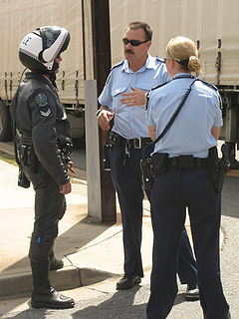
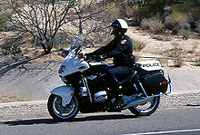
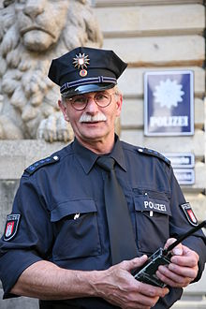
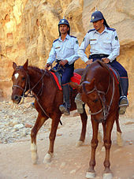
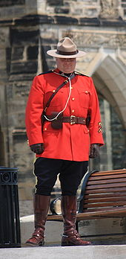
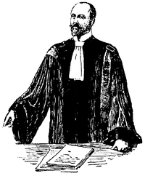
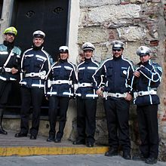
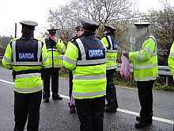
Elektronická učebnice - II. stupeň Základní škola Děčín VI, Na Stráni 879/2 – příspěvková organizace Civics
21.7 CLIL (Offences and crimes)
POLICE OFFICERS
JUDGE
in South Australia
in Arizona
in Germany
PROSECUTOR
in Jordan
Officers of the Polizia Municipale from Piacenza, Italy
Garda officers in the Republic of Ireland.
in Canada

Slide 8
21.8 Test znalostí
Elektronická učebnice - II. stupeň Základní škola Děčín VI, Na Stráni 879/2 – příspěvková organizace Výchova k občanství
Pojmem mladistvý označujeme osobu: a/ mladší 15 let b/ plnoletou c/ ve věku 15 až 18 let d/ ve věku 18 let až 21 let | Děti do 15 let (vyber správné tvrzení): a/ jsou plně trestně odpovědné b/ jsou částečně trestně odpovědné c/ nejsou trestně odpovědné d/ jsou trestně odpovědné dle zákonů pro mladistvé
Kdo tě zastupuje (je oprávněn za tebe jednat) do tvojí zletilosti? a/ soudní zástupce b/ zákonný zástupce c/ právnická osoba d/ státní zástupce | Co znamená pojem presumpce neviny? a/ Neznalost zákona neomlouvá. b/ Podezřelý člověk může být zadržen ve vazbě. c/ Trestní odpovědnost je pro všechny stejná. d/ Dokud není prokázána vina, je obžalovaný považován za nevinného.
Správné odpovědi:
c
b
c
d

Slide 9
Elektronická učebnice - II. stupeň Základní škola Děčín VI, Na Stráni 879/2 – příspěvková organizace Výchova k občanství
21.9 Použité zdroje, citace
Janošková, Dagmar a kol.: Občanská výchova 8 s blokem Rodinná výchova pro základní školy a víceletá gymnázia, 1. vydání, Plzeň, FRAUS, 2005, ISBN 80-7238-393-0 slide 2, slide 3
Janošková, Dagmar a kol.: Občanská výchova 9 s blokem Rodinná výchova pro základní školy a víceletá gymnázia, 1. vydání, Plzeň, FRAUS, 2006, ISBN 80-7238-528-3 slide 3, slide 5, slide 6
http://cs.wikipedia.org/wiki/Proba%C4%8Dn%C3%AD_a_media%C4%8Dn%C3%AD_slu%C5%BEba slide 3
http://cs.wikipedia.org/wiki/Pravidla_silni%C4%8Dn%C3%ADho_provozu slide 4
http://cs.wikipedia.org/wiki/Du%C5%A1evn%C3%AD_vlastnictv%C3%AD slide 4
http://cs.wikipedia.org/wiki/Autorsk%C3%A9_pr%C3%A1vo slide 4
http://en.wikipedia.org/wiki/Police_officer slide 7
http://en.wikipedia.org/wiki/Prosecutor slide 7
kliparty

Slide 10
Elektronická učebnice - II. stupeň Základní škola Děčín VI, Na Stráni 879/2 – příspěvková organizace Výchova k občanství
21.10 Anotace
Autor | Mgr. Eva Zralá
Období | 07 – 12/2011
Ročník | 9. ročník
Klíčová slova | Protiprávní jednání, přestupky, trestné činy.
Anotace | Prezentace popisující druhy protiprávního jednání, orgány právní ochrany a jejich úkoly.

